Slide 1


ĐÀO TẠO SỬ DỤNG CHỨC NĂNG KÝ SỐ TỰ ĐỘNG, KÝ SỐ TẬP TRUNG QUA THIẾT BỊ HSM ( HADWARE SERCURITY MODULE) CÁC CHỨNG THƯ SỐ CỦA TỔ CHỨC VÀ CÁ NHÂN CÓ THẨM QUYỀN KÝ SỐ CÁC GIẤY PHÉP ĐIỆN TỬ CHO TÀU THUYỀN VÀO, RỜI CẢNG BIỂN KHI THỰC HIỆN GIẢI QUYẾT 11 THỦ TỤC HÀNH CHÍNH LĨNH VỰC HẰNG HẢI THAM GIA CƠ CHẾ MỘT CỬA QUỐC GIA
Tên gói thầu: Gói thầu số 3 “ Nâng cấp hạ tầng công nghệ thông tin của Cục Hàng hải Việt Nam để phục vụ cài đặt Phần mềm dịch vụ công trực tuyến lĩnh vực hàng hải tham gia Cơ chế một cửa quốc gia

Slide 2
NỘI DUNG TRÌNH BÀY
- Nâng cấp hệ thống phần mềm dịch vụ công trực tuyến lĩnh vực Hàng hải tham gia Cơ chế một cửa Quốc gia tích hợp với Hệ thống ký số tập trung HSM
- Triển khai cài đặt hệ thống phần mềm dịch vụ công trực tuyến lĩnh vực Hàng hải tham gia Cơ chế một cửa Quốc gia trên hạ tầng CNTT Cục HHVN

Slide 3

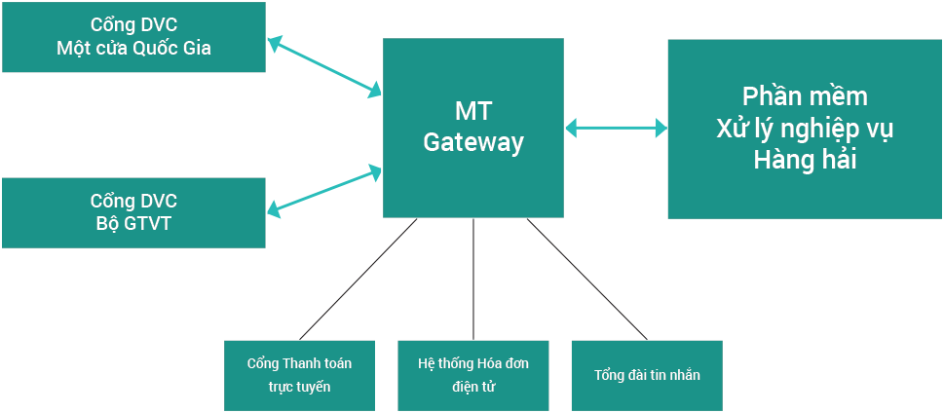
HIỆN TRẠNG

Slide 4
MÔ HÌNH NÂNG CẤP CHUYỂN ĐỔI
Phần mềm nghiệp vụ thủ tục tàu biển các cảng vụ Hàng hải
Phần mềm nghiệp vụ tại Cảng vụ hàng hải Quảng Ninh
Phần mềm nghiệp vụ DVC trực tuyến lĩnh vực Hàng hải tham gia cơ chế Một của Quốc gia
Cổng DVC
Một cửa Quốc gia
MT Gateway
Phần mềm nghiệp vụ tại Cảng vụ hàng hải Đà Nẵng
Cổng DVC
Bộ GTVT
Phần mềm nghiệp vụ tại các Cảng vụ hàng hải
Cổng Thanh toán trực tuyến
Hệ thống Hóa đơn điện tử
Tổng đài tin nhắn
KÝ SỐ HSM

Slide 5
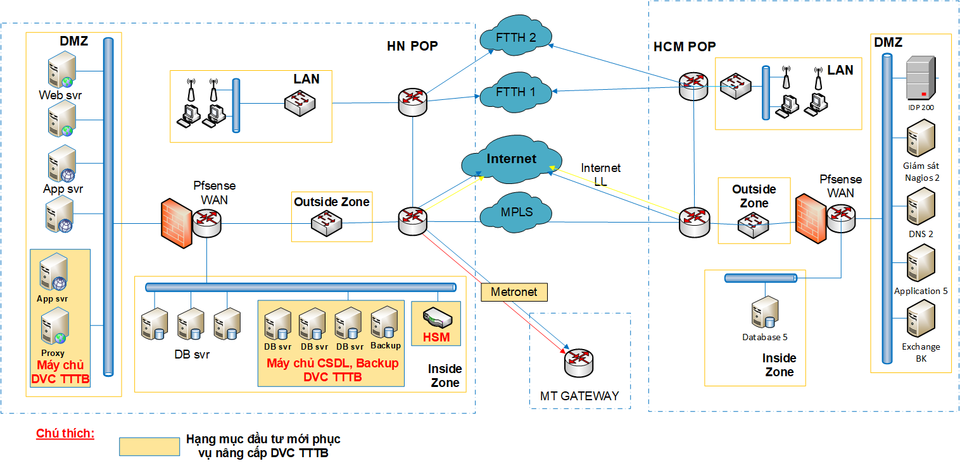
MÔ HÌNH TRIỂN KHAI

Slide 6
NÂNG CẤP PHẦN MỀM DỊCH VỤ CÔNG TRỰC TUYẾN LĨNH VỰC HÀNG HẢI
Giao diện nâng cấp gồm:
  Trang quản lý hồ sơ dành cho Lãnh đạo
    Hồ sơ ký số bằng thiết bị HSM:
      Ký số và đóng dấu cùng lúc
      Ký số HSM và chuyển văn thư đóng dấu số
    Hồ sơ ký số bằng USB Token (giữ chức năng cũ)
  Trang quản lý hồ sơ dành cho Văn thư
    Đóng dấu số bằng thiết bị HSM
    Đóng dấu số bằng USB Token (giữ chức năng cũ)

Slide 7
QUY TRÌNH KÝ SỐ

Slide 8
GIAO DIỆN LÃNH ĐẠO KÝ SỐ
Đăng nhập và xử lý hồ sơ:
  1. Tìm kiếm hồ sơ
  2. Tìm kiếm nâng cao
  3. Xem chi tiết hồ sơ
  4. Ký số
    Ký số USB Token: cắm thiết bị token
    Ký số HSM: ko cần thiết bị, chỉ lựa chọn (MỚI)
      Ký số, đóng dấu số cùng lúc
      Ký số, chuyển văn thư đóng dấu

Slide 9
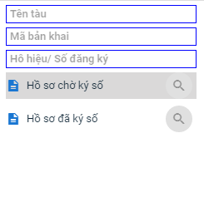
GIAO DIỆN LÃNH ĐẠO KÝ SỐ
  1. Tìm kiếm hồ sơ

Slide 10
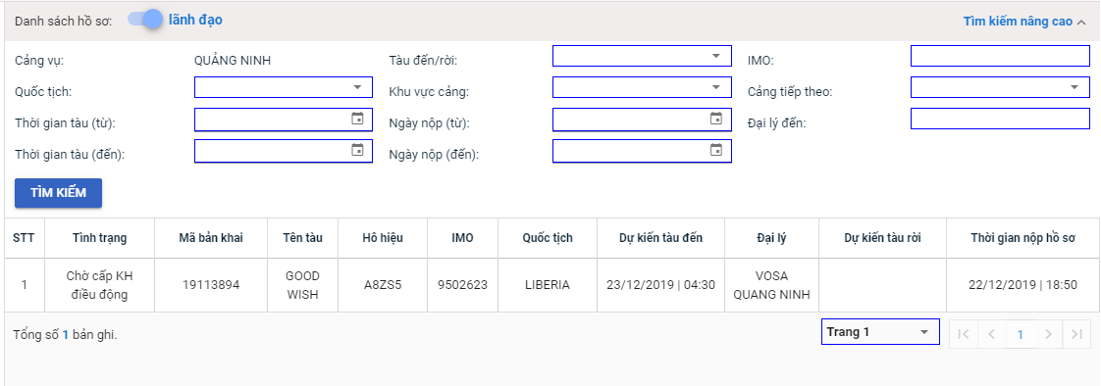
GIAO DIỆN LÃNH ĐẠO KÝ SỐ
  2. Tìm kiếm nâng cao

Slide 11
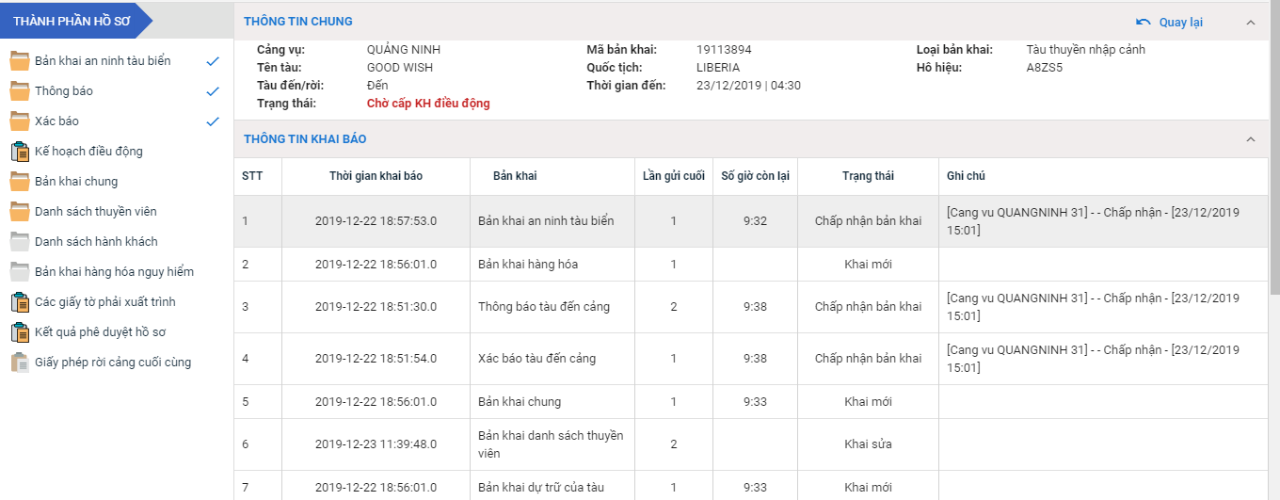
GIAO DIỆN LÃNH ĐẠO KÝ SỐ
  3. Xem chi tiết hồ sơ

Slide 12
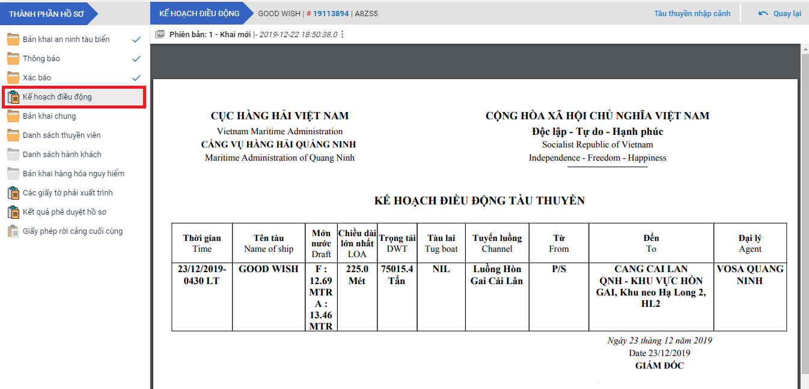
GIAO DIỆN LÃNH ĐẠO KÝ SỐ

Slide 13
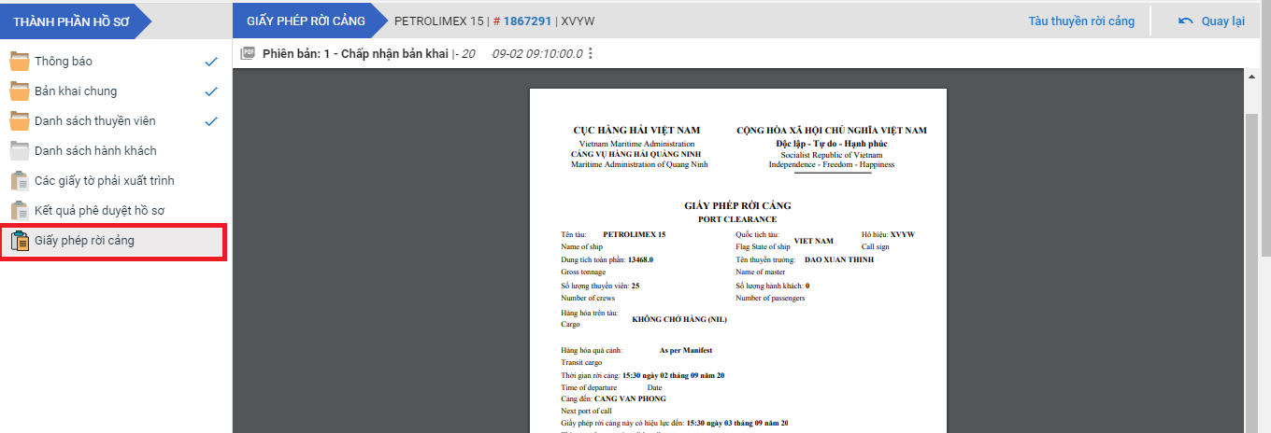
GIAO DIỆN LÃNH ĐẠO KÝ SỐ

Slide 14
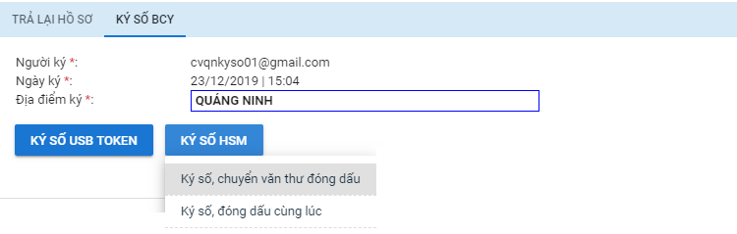
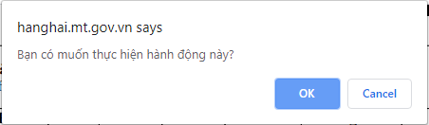
GIAO DIỆN LÃNH ĐẠO KÝ SỐ
  4. Xem xét Ký số văn bản

Slide 15
GIAO DIỆN VĂN THƯ ĐÓNG DẤU SỐ
Đăng nhập và xử lý hồ sơ:
  1. Tìm kiếm hồ sơ
  2. Tìm kiếm nâng cao
  3. Xem chi tiết hồ sơ
  4. Đóng dấu số
    Đóng dấu USB Token: cắm thiết bị token
    Đóng dấu HSM: ko cần thiết bị (MỚI)

Slide 16
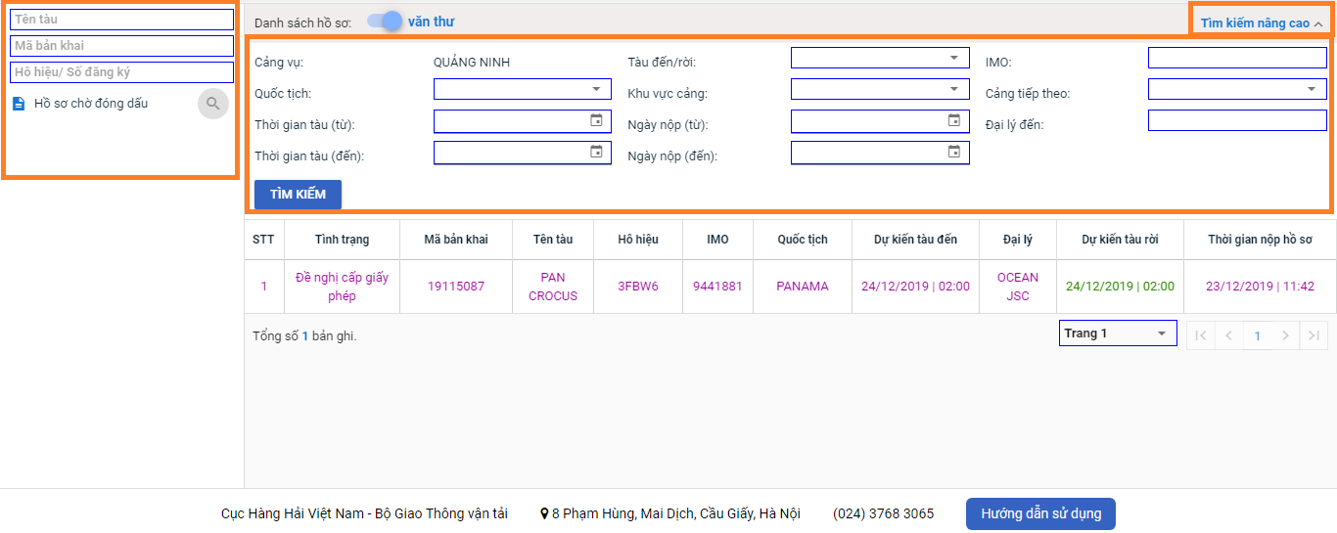
GIAO DIỆN VĂN THƯ ĐÓNG DẤU SỐ
Tìm kiếm hồ sơ

Slide 17
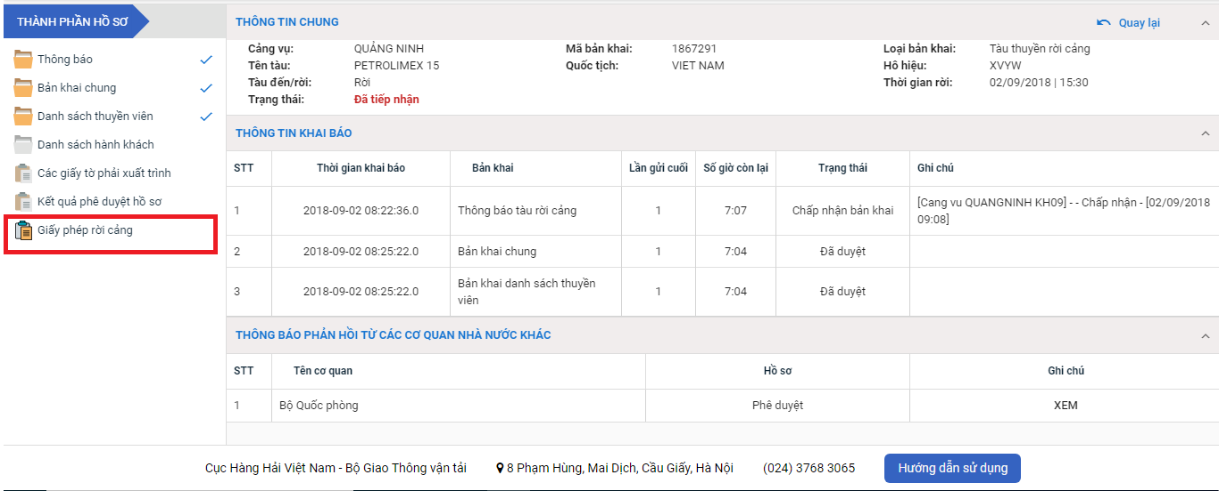
GIAO DIỆN VĂN THƯ ĐÓNG DẤU SỐ
Xem chi tiết hồ sơ

Slide 18
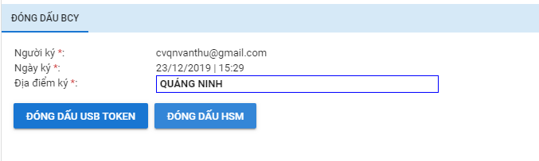
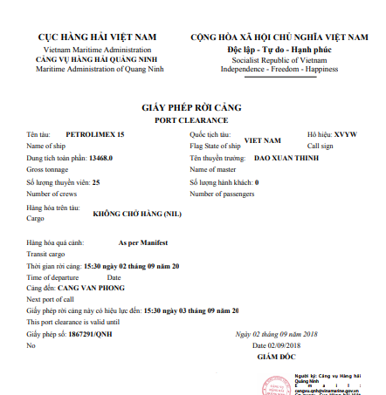
GIAO DIỆN VĂN THƯ ĐÓNG DẤU SỐ
  Xem xét Đóng dấu số văn bản

Slide 19
TRIỂN KHAI CÀI ĐẶT HỆ THỐNG
PHẦN MỀM DVCTT LĨNH VỰC HÀNG HẢI
- Đáp ứng yêu cầu về thiết bị máy chủ và phần mềm hệ thống
- Đáp ứng yêu cầu về triển khai cài đặt hệ thống
* B1: Thiết lập, triển khai phần cứng, hạ tầng vật lý
* B2: Cài đặt & thiết lập nền tảng phần mềm
* B3: Chuyển đổi dữ liệu từ Trung tâm CNTT Bộ GTVT về hệ thống
* B4: Chạy thử nghiệm, tinh chỉnh hệ thống

Slide 20
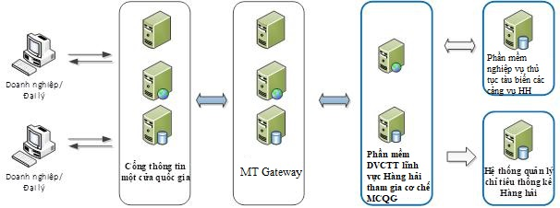
* Kết nối tới Phần mềm nghiệp tại các Cảng vụ Hàng hải (đối với các Cảng vụ đã triển khai Phần mềm nghiệp vụ) và sẵn sàng hỗ trợ kết nối tới các Cảng vụ Hàng hải tiếp theo. Phần mềm nghiệp vụ được cài đặt tại hạ tầng của các Cảng vụ Hàng hải.

Slide 22
TRÂN TRỌNG CẢM ƠN !

